Slide 1
Exclusión Mutua
Implementación de algoritmos de exclusión mutua de Manna-Pnuelli, Peterson y Bakery. Comparación y explicación detalladamente de los algoritmos de exclusión mutua

Slide 2
Definición
Se denomina exclusión mutua al acceso concurrente de varios procesos a un dato o recurso compartido. En un determinado instante, únicamente uno de estos procesos será capaz de ejecutar la sección crítica del código, que es la sección donde se accede al recurso compartido o se modifica el mismo. A continuación se va explicar la implementación de los algoritmos de Exclusión Mutua detalladamente y comparado con lo que vimos en clase

Slide 3
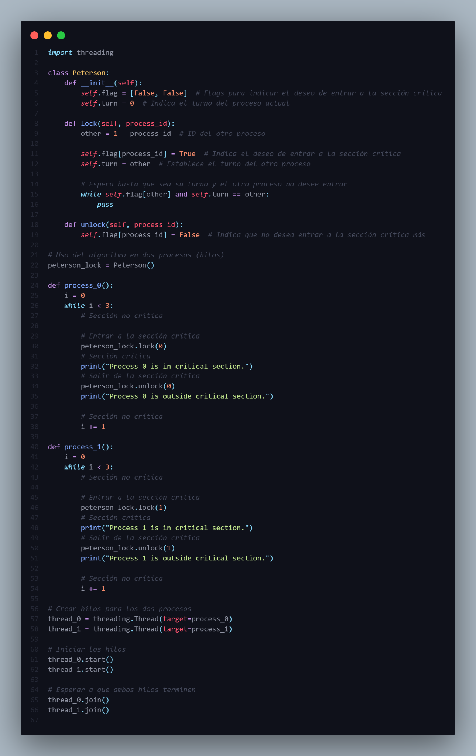
Exclusión Mutua De Peterson
El algoritmo de Peterson es una solución para el problema de la exclusión mutua que funciona para dos procesos. Utiliza dos banderas y un turno para coordinar el acceso a la sección crítica. Cuando un proceso quiere entrar a la sección crítica, establece su bandera en true y anuncia su deseo mediante el cambio de turno. Luego, espera a que sea su turno y el otro proceso no esté interesado en entrar. Aunque es efectivo, su principal limitación es que está diseñado para dos procesos.

Slide 4
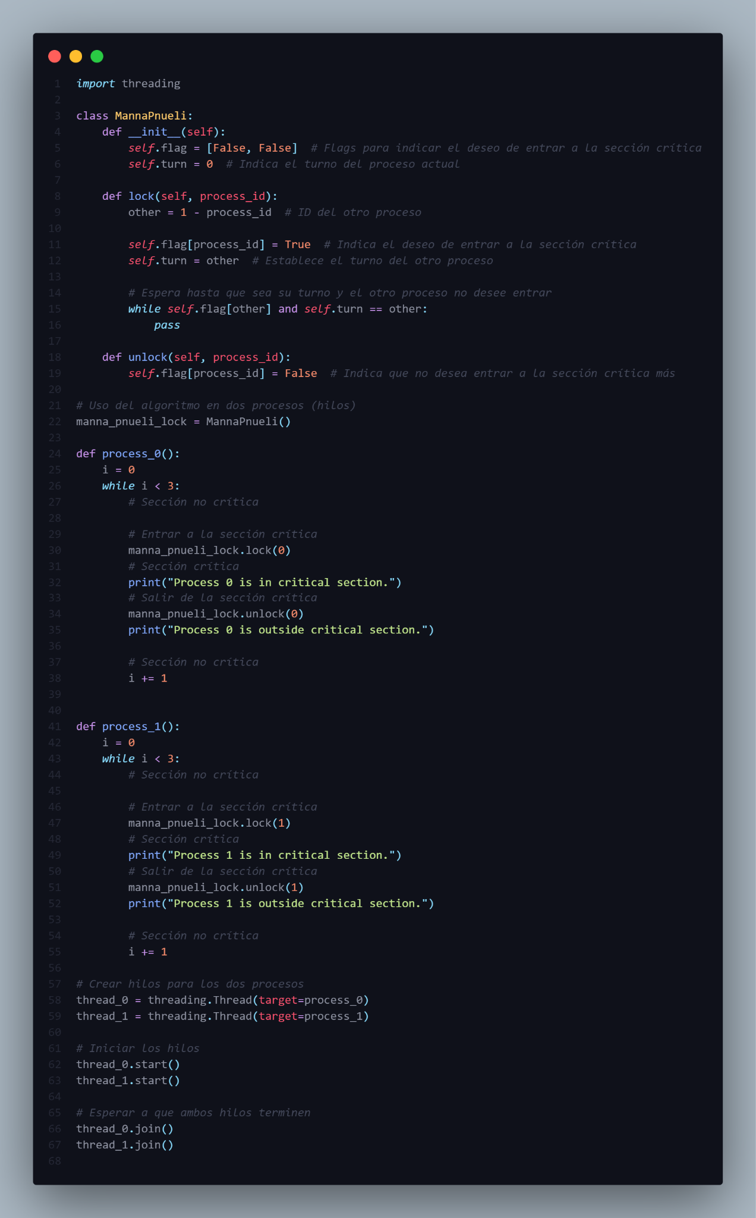
Exclusión Mutua de Manna-Pnueli
El algoritmo de Manna-Pnueli también es una solución para dos procesos. Utiliza banderas y turnos, pero de una manera ligeramente diferente a Peterson. Cuando un proceso quiere entrar a la sección crítica, establece su bandera y su turno, indicando su intención. Luego, espera a que el otro proceso termine su sección crítica o renuncie a su turno. Este enfoque permite cierta concurrencia al permitir que ambos procesos estén en sus secciones críticas simultáneamente, siempre que no interfieran entre sí.

Slide 5
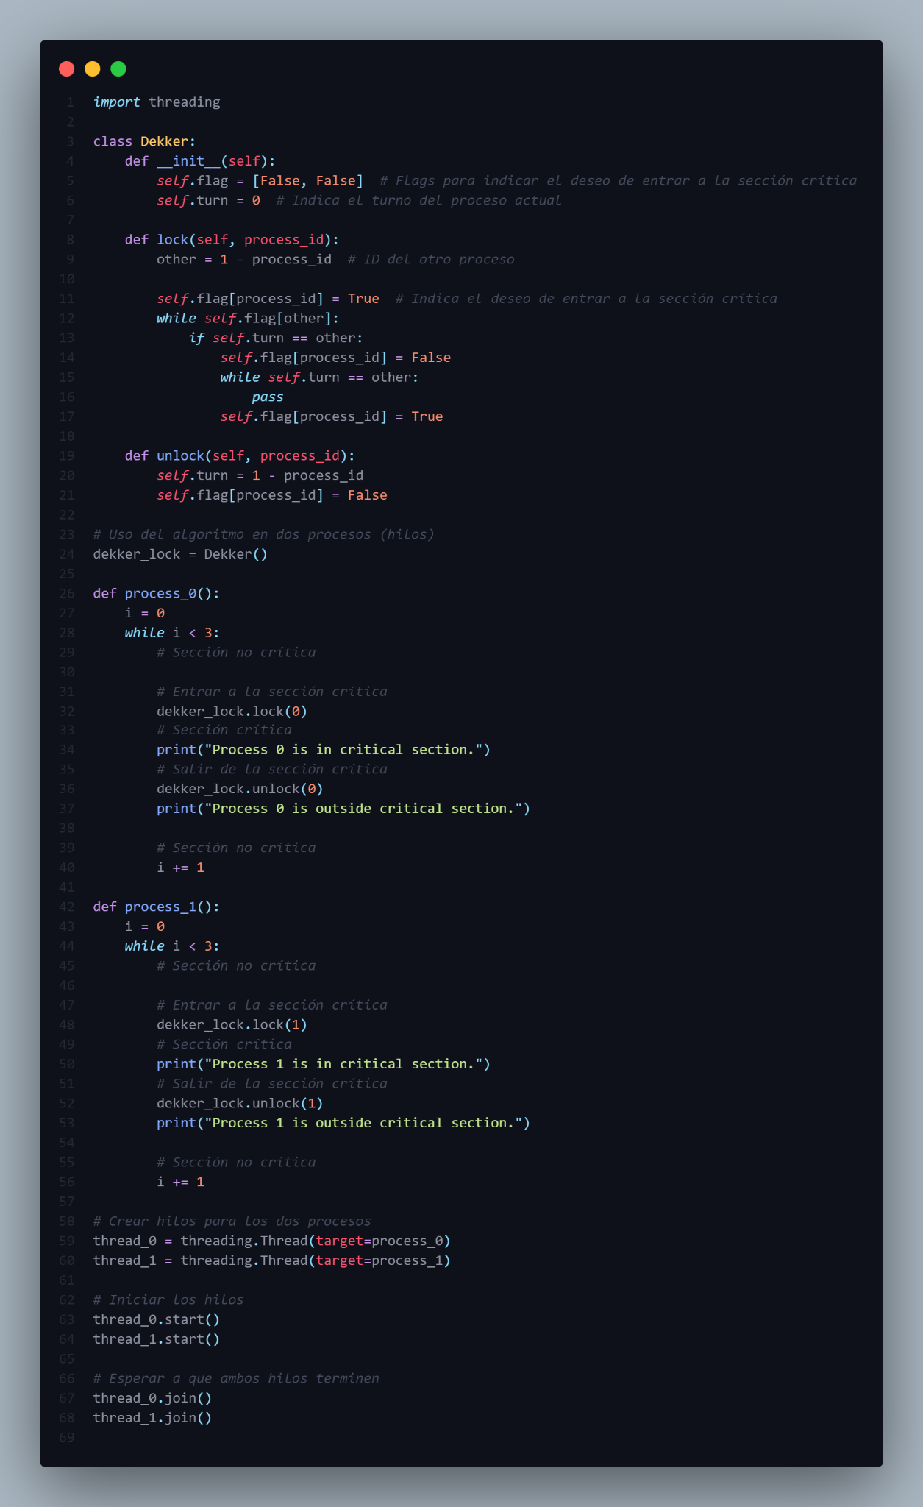
Exclusión Mutua de Dekker
El algoritmo de Dekker es otra solución para dos procesos. Al igual que Peterson y Manna-Pnueli, utiliza banderas y turnos. Cuando un proceso quiere entrar a la sección crítica, establece su bandera y espera a que el otro proceso no esté interesado o su turno llegue. La distinción clave en Dekker es la presencia de dos bucles en la sección de entrada, proporcionando una forma más sutil de gestionar la competencia entre procesos.

Slide 6
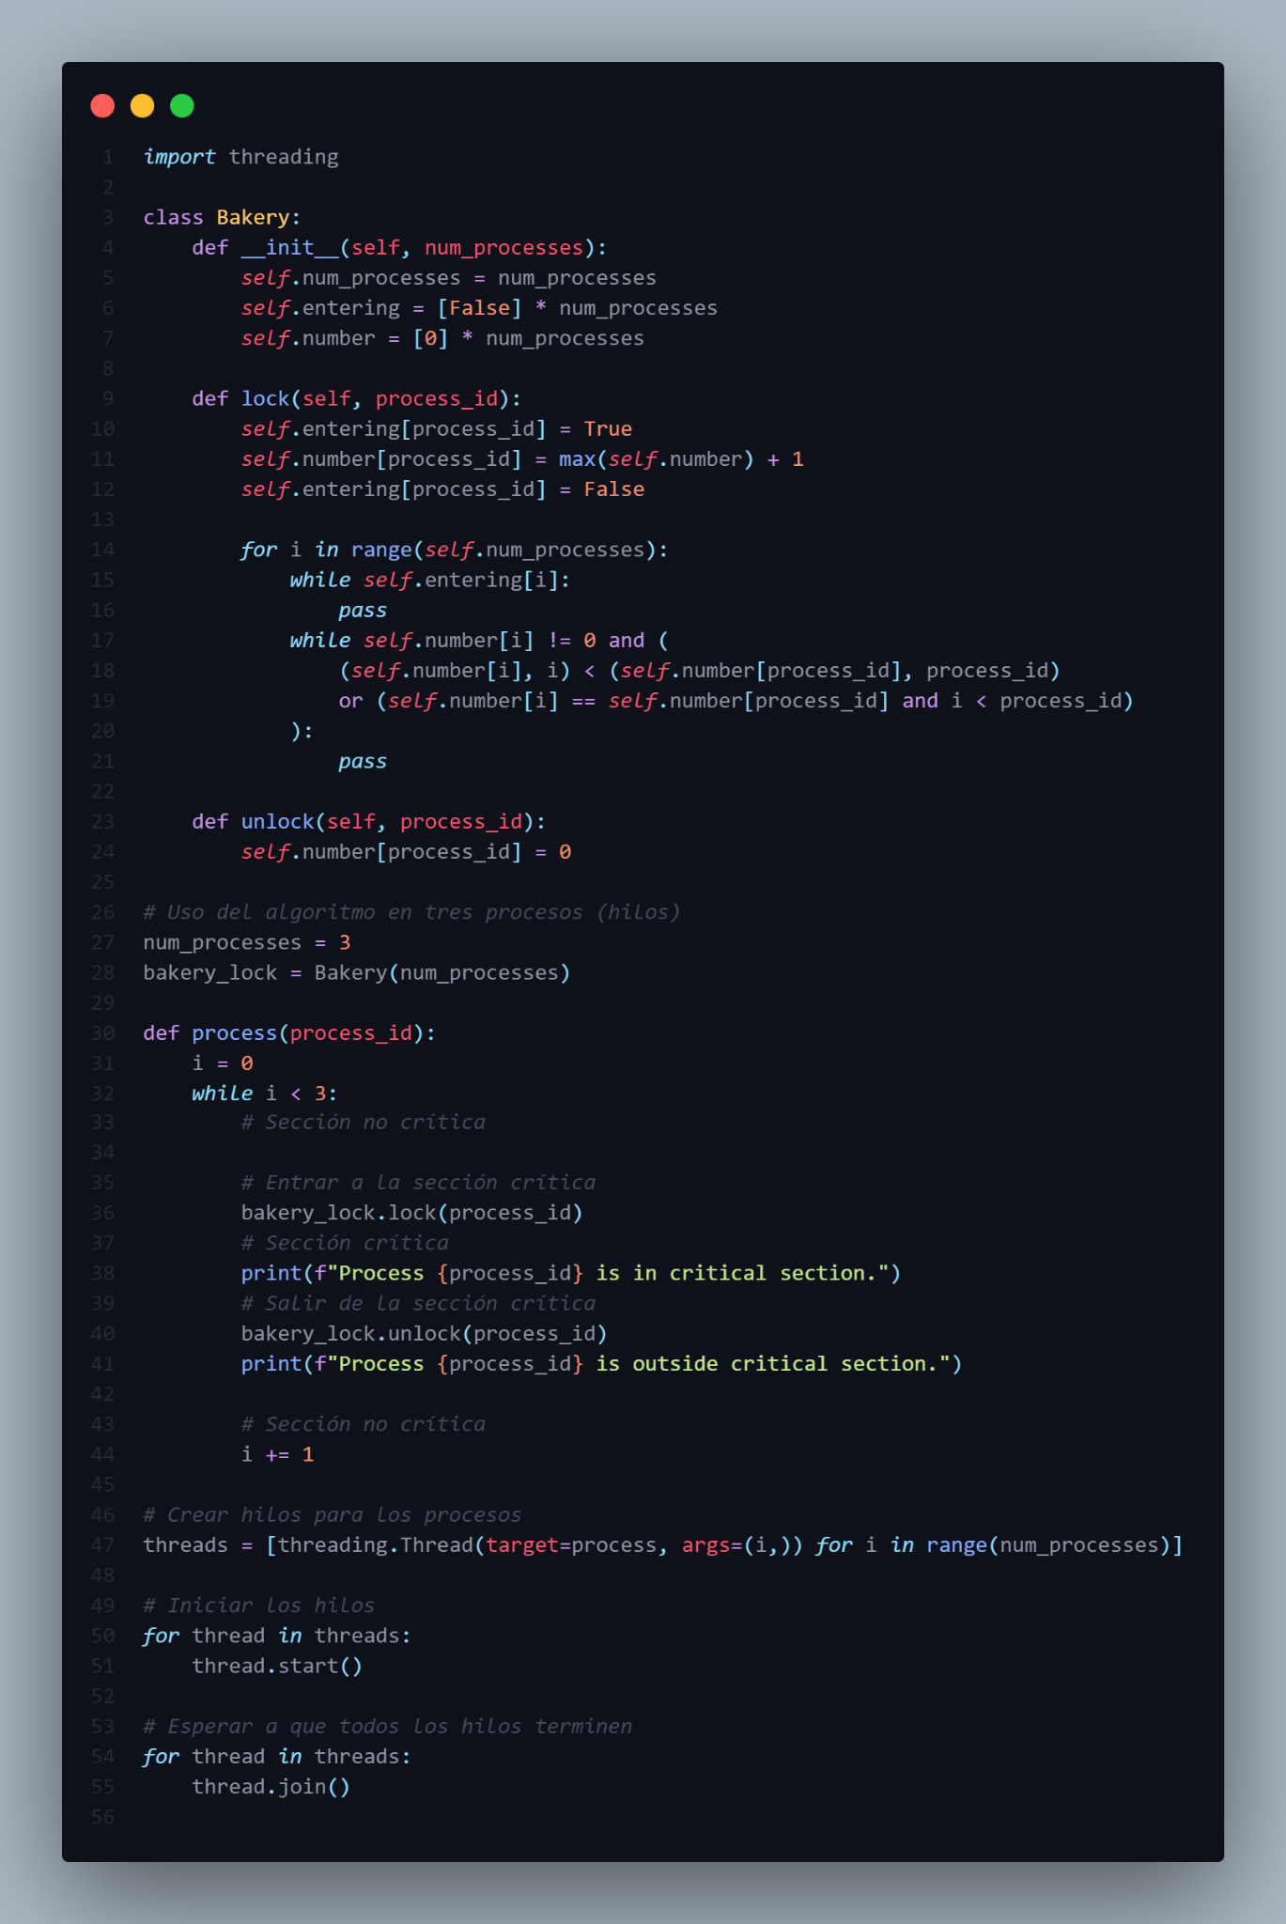
Exclusión Mutua de Bakery
El algoritmo de la panadería (Bakery) es una solución para un número arbitrario de procesos. Utiliza un enfoque diferente basado en asignar números a los procesos. Cada proceso toma un número mayor que todos los demás antes de entrar a la sección crítica. La entrada se basa en los números, permitiendo que el proceso con el número más bajo entre primero. Aunque puede manejar más de dos procesos, puede volverse ineficiente con un gran número de procesos debido a la competencia por incrementar los números.

Slide 7
Comparación entre Algoritmos de exclusión mutua
 | Manna-Pnueli | Peterson | Dekker | Bakery
Nro de Procesos | Para dos procesos |  |  | Es escalable para cualquier número de proceso
Complejidad | Son más simple y directo |  | Es más sutil en su manejo de la competencia | Al manejar múltiples procesos, introduce complejidad adicional
Rendimiento | Pueden ser más eficientes para dos procesos |  | Pueden tener un rendimiento decreciente con un mayor número de procesos debido a la competencia y asignación de números, respectivamente.
Escabilidad | Están diseñados para dos procesos y pueden requerir modificaciones para admitir más. |  |  | Es altamente escalable para múltiples procesos.

